Slide 1

Факультет компьютерных наук Департамент программной инженерии Курсовая работа «Реализация библиотеки гистограммной модели под Apache Spark»
Выполнили: студент группы БПИ-152:
Данилин Павел Иванович
Научный руководитель:
Научный руководитель старший преподаватель
департамента больших данных и информационного поиска
факультета компьютерных наук
Папулин Сергей Юрьевич
Высшая школа экономики, Москва, 2018
www.hse.ru

Slide 2
ПРЕДМЕТНАЯ ОБЛАСТЬ
Анализ данных
Поисковые системы
Научно-теоретические исследования
2

Slide 3
ОСНОВНЫЕ ПОНЯТИЯ
Гистограмма элемента - модель представления данных, элементы которой упорядочены и соответствуют элементам универсального множества, а их значения указывают на количество этих элементов в данных.
Элементарное высказывание – высказывание, состоящее из элементов универсального множества и операций между ними.
Гистограммное высказывание - высказывание, состоящее из гистограммных элементов и операций между ними.
Данные – обрабатываемая гистограммной моделью информация.
Коллекция – множество однородных данных.
3

Slide 4
АКТУАЛЬНОСТЬ РАБОТЫ
Альтернативный инструмент для работы с данными по их анализу, поиску и обработке.
4

Slide 5
ЦЕЛЬ И ЗАДАЧИ
Цель: Реализация гистограммной модели данных
Задачи:
Изучение теории
Изучение альтернатив
Проектирование
Реализация
5

Slide 6
АНАЛИЗ СУЩЕСТВУЮЩИХ РЕШЕНИЙ
Статистические методы
Методы машинного обучения
Применительно к задаче нахождения поиска похожих картинок:
OpenCV
Алгоритмы на хешировании
Mean squares
Pattern Intensity
6

Slide 7
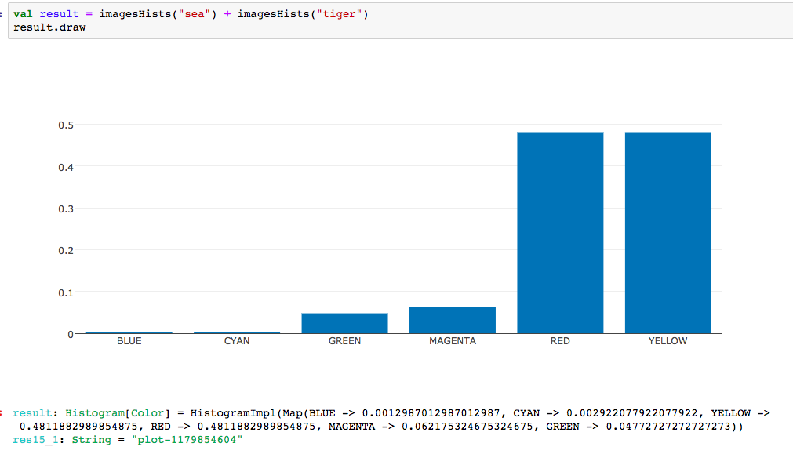
МОДЕЛЬ
7

Slide 8
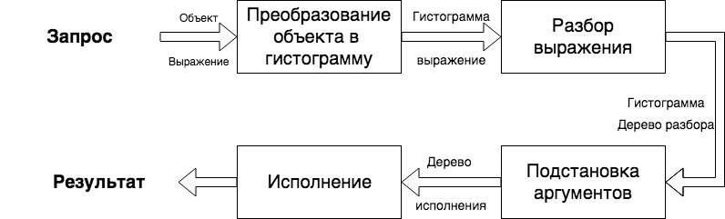
АЛГОРИТМЫ. ЗАПРОС
8

Slide 9
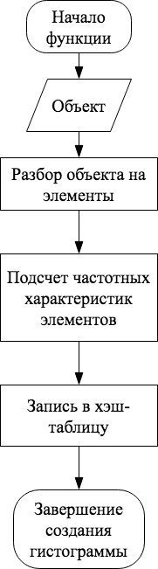
АЛГОРИТМЫ. СОЗДАНИЕ ГИСТОГРАММЫ
9

Slide 10
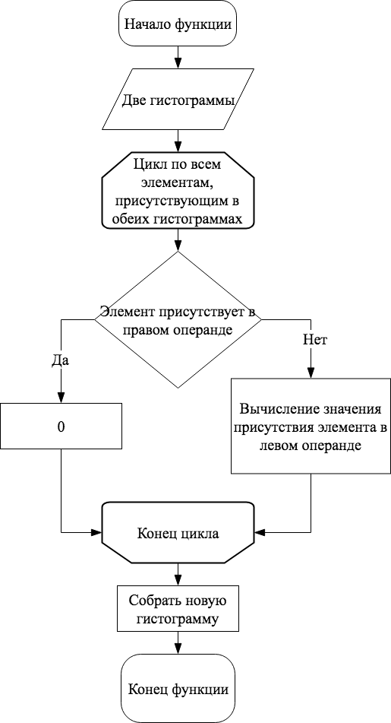
АЛГОРИТМЫ. ОПЕРАЦИЯ КРОМЕ
10

Slide 11
ТЕХНОЛОГИИ И ИНСТРУМЕНТЫ
Scala
SBT
Github
Json4s
Intellij Idea
11

Slide 12
РЕЗУЛЬТАТЫ РАБОТЫ
Была реализована гистограммная модель, совместимая с Apache Spark.
Проект был выложен в открытый доступ на Github.
12

Slide 13
ИСПОЛЬЗОВАННЫЕ ИСТОЧНИКИ
Папулин С.Ю. Анализ коллекции данных посредством логико-множественного гистограммного представления // Программные продукты и системы. 2014. С. 57-60.
Apache Spark [Электронный ресурс] // Apache Spark: [сайт]. [2017]. URL: https:/​/​spark.apache.org
Cистемные требования для Java [Электронный ресурс] // Java: [сайт]. [2017]. URL: https:/​/​www.java.com/​ru/​download/​help/​sysreq.xml
Jupyter Notebook [Электронный ресурс] // Jupyter: [сайт]. [2018]. URL: https://jupyter.org/
Lightweight Scala kernel for Jupyter / IPython 3 [Электронный ресурс] // Github: [сайт]. [2018]. URL: https://github.com/jupyter-scala/jupyter-scala
Json4s [Электронный ресурс] // Json4s: [сайт]. [2018]. URL: http://json4s.org/
13

Slide 14

Данилин Павел Иванович,
pidanilin@edu.hse.ru
Москва - 2018

